Slide 1


"Các loại phép chiếu bản đồ", geographyrealm.com, https://www.geographyrealm.com/types-map-projections/

Slide 2

Hoạt động 1: Tìm hiểu ý nghĩa của một số việc làm để bảo vệ môi trường đất

Slide 3
Hoạt động 2: Những việc đã làm để bảo vệ môi trường đất

Slide 4


Các nhóm viết những việc em đã làm để bảo vệ môi trường đất vào các bông hoa rồi dán lên cây xanh được gắn trên bảng.
phân loại rác thải
Sử dụng rác tái chế

Slide 5


"Các loại phép chiếu bản đồ", geographyrealm.com, https://www.geographyrealm.com/types-map-projections/

Slide 6
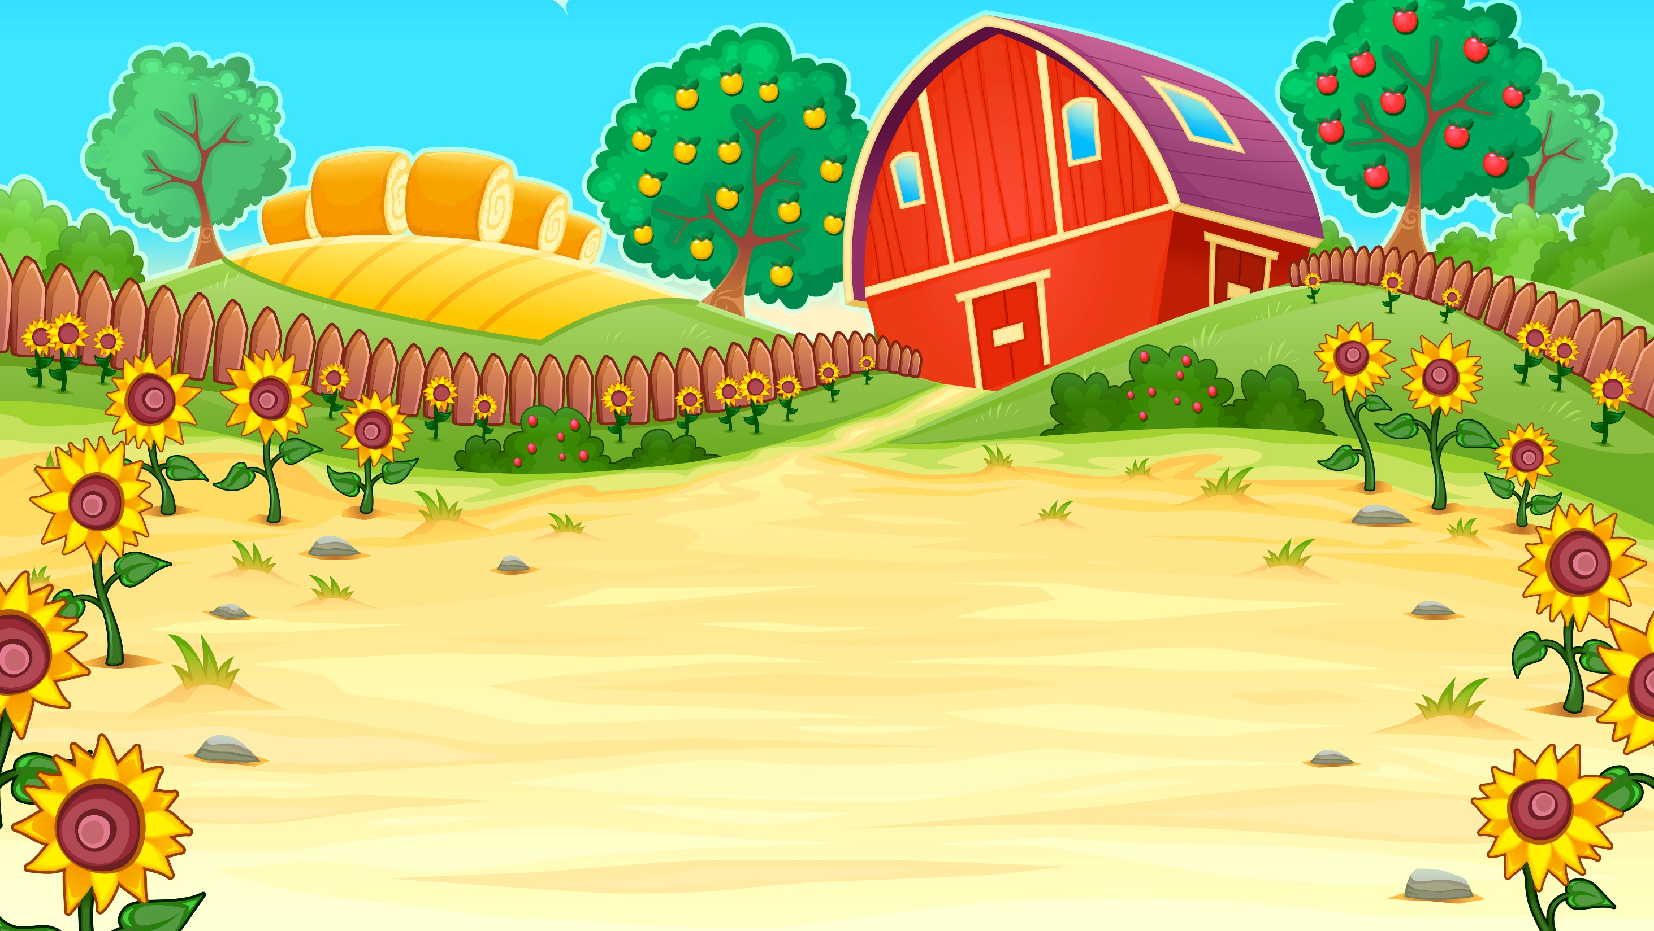



2. Hành động phá rừng ảnh hưởng như thế nào đến môi trường đất?
A. Đất có thực vật che phủ, khi gặp mưa, gió sẽ không bị rửa trôi.
B. Đất giàu chất dinh dưỡng, không bị xói mòn.
C. Đất không có thực vật che phủ, khi gặp mưa, gió sẽ bị rửa trôi dẫn đến xói mòn đất,...
D. Đất giàu chất dinh dưỡng, thực vật nhanh lớn.

Slide 7
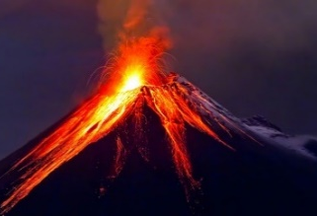
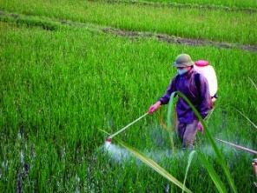
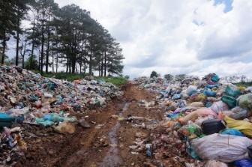
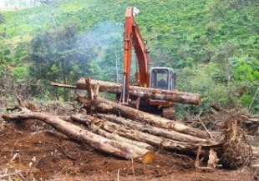
3. Hình nào dưới đây thể hiện nguyên nhân gây ô nhiễm đất do tự nhiên gây ra?
A
B
C
D
A. Hình A
B. Hình B
C. Hình C
D. Hình D

Slide 8
5. Tác hại của ô nhiễm đất đến sức khỏe con người là:
A. thực vật chậm lớn hoặc có thể bị chết,...
C. làm mất các chất dinh dưỡng, đất dễ bị xói mòn.
B. nhiều động vật phải di chuyển đến các khu vực khác để sinh sống.
D. nhiễm độc gan, ung thư,... nếu sử dụng nguồn nước, thực phẩm được nuôi trồng ở vùng đất bị ô nhiễm trong thời gian dài.

Slide 9

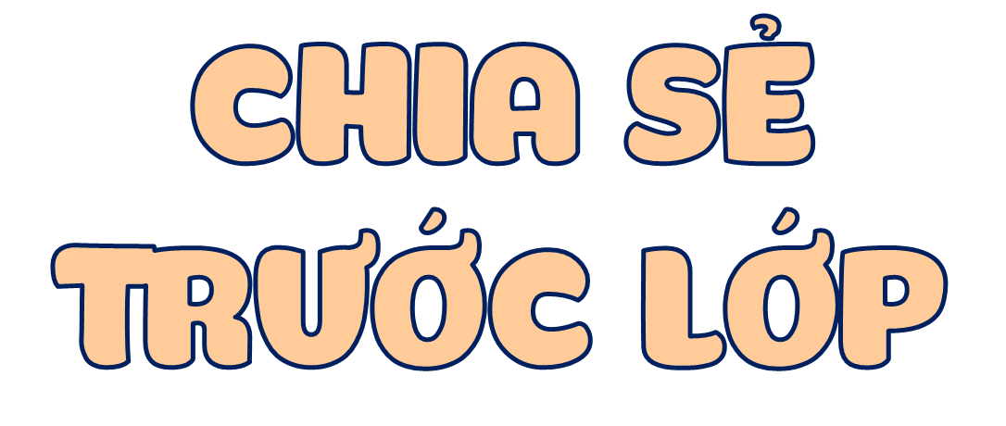



Tai nghe
Mắt dõi

